Slide 1

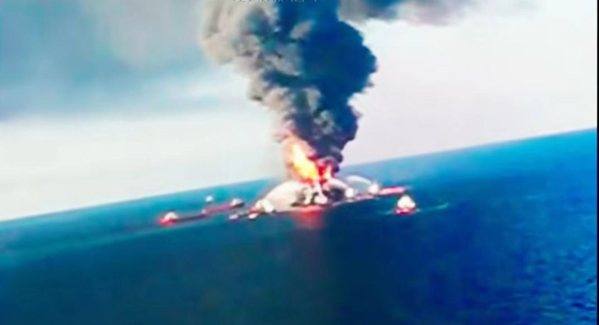
Déversement de pétrole de Deepwater Horizon
Présentateur: ODIN , Cécile
2023.10
Notes:
大家好，今天将由我代表我们小组进行预演讲Bonjour à tous, aujourd'hui, c'est à moi de faire une pré - présentation au nom de notre groupe
我们想要分享的事故是墨西哥湾石油泄漏事故。（点一下）这张图片展示了当时的情况L'accident que nous voulons partager est le déversement de pétrole dans le golfe du Mexique. Cette image montre la situation à l'époque
我们可以看到大片的浓烟和火光在油井上。Nous pouvions voir de grandes étendues de fumée épaisse et de feu sur le puits.

Slide 2
CONTENUS
01
02
03
04
I. Introduction
II. Analyse éthique de l’ingénierie des causes d’accidents
III. Analyse éthique technique des mesures correctives
IV. Conclusion
Notes:
我们将从四个方面介绍。Nous présenterons de quatre façons : Introduction, Analyse éthique de l’ingénierie des causes d’accidents, Analyse éthique technique des mesures correctives, et Conclusion.

Slide 3
PARTIE 1
I. Introduction

Slide 4
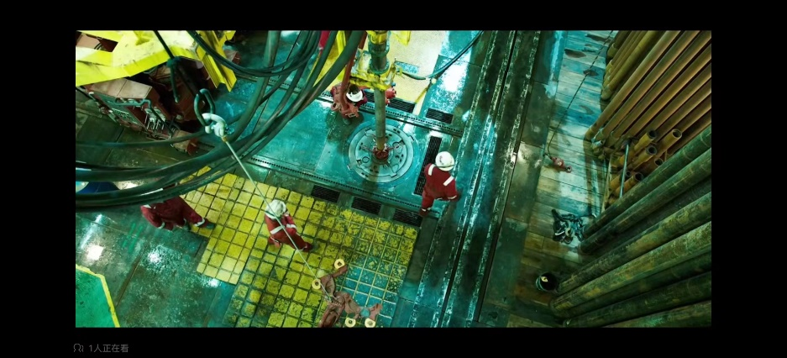
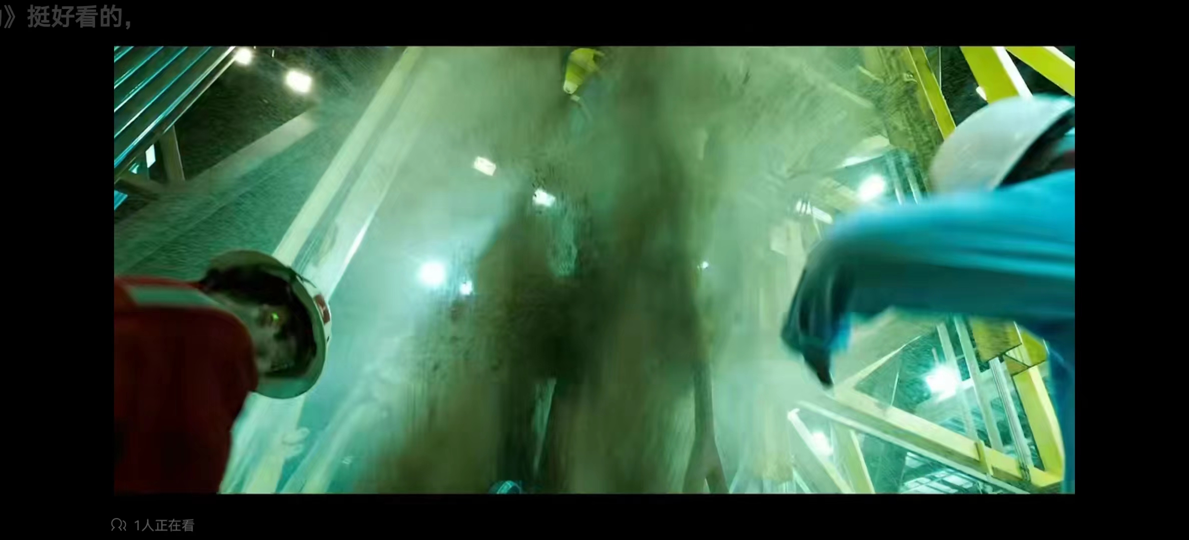
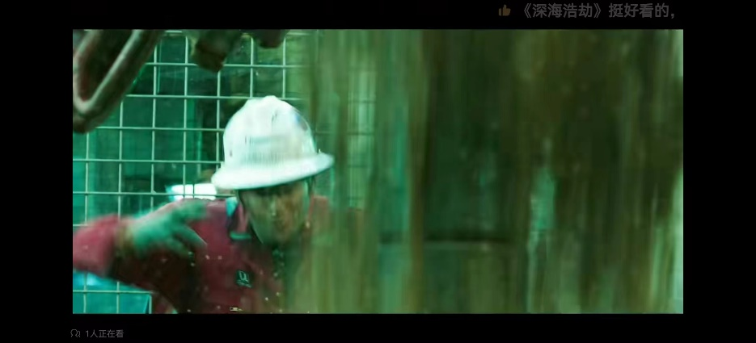
I. Introduction
Décrire le contexte et l’importance de la marée noire dans le golfe du Mexique
A
Analyser le rôle de l’éthique de l’ingénierie dans les causes et les mesures correctives des accidents
B
输入标题
Notes:
在第一部分，我们将简单介绍本次事故，包括其造成的直接经济损失和对生态及自然环境的的长期危害。今天，我将给大家开个头，先简单介绍一下此次事故。Dans la première partie, nous présenterons brièvement cet accident, y compris les dommages économiques directs qu'il a causés et les dommages à long terme à l'environnement écologique et naturel. Aujourd'hui, je vais vous présenter brièvement cet accident.
此次事故发生在2021年4月20日的美国墨西哥湾。事故共造成11人遇难，7人重伤。泄露进墨西哥湾的石油达到2亿1000万加仑（约等于8,000,000,000升）。海面上的原油漂浮带长达200公里，宽100公里，污染面积超过10000平方公里（等于10000个华东理工大学），给沿岸的野生动物以及生态环境带来了巨大的灾难，直接经济损失超过了500亿美元。此次事故被称为人类历史上最严重的一次原油泄漏事故。
L'accident s'est produit le 20 avril 2021 dans le golfe du Mexique, aux États - Unis. L'accident a fait 11 morts et 7 blessés graves. La fuite de pétrole dans le golfe du Mexique a atteint 210 millions de gallons (environ 800 000 000 litres). La ceinture flottante de pétrole brut à la surface de la mer, longue de 200 km et large de 100 km, pollue plus de 10 000 km2 (soit 10 000 universités de technologie de l'est de la Chine) et a causé d'énormes catastrophes à la faune le long des côtes, ainsi qu'à l'environnement écologique, avec des pertes économiques directes de plus de 50 milliards de dollars. L'accident a été qualifié de pire déversement de pétrole brut de l'histoire de l'humanité.
如此巨大事故的起因，竟是因为英国石油公司为了节约成本和现场工作人员的谜之操作造成的。La cause d'un accident aussi colossal est due aux efforts de BP pour réduire les coûts et les erreurs de fonctionnement du personnel sur le terrain.
根据此次事故改编的电影《深海浩劫》，在bilibili软件上可以观看，有兴趣的同学可以去看一下。Basé sur le film de l'accident, Deep Sea Havoc, qui peut être visionné sur le logiciel bilibili, les camarades de classe intéressés peuvent y aller.

Slide 5
II. Analyse éthique de l’ingénierie des causes d’accidents
PARTIE 2
Notes:
接着我们将分析造成此次事故的原因，以及指出其与工程伦理学的联系。Nous analyserons ensuite les causes de cet accident et indiquerons ses liens avec l'éthique de l'ingénierie.

Slide 6

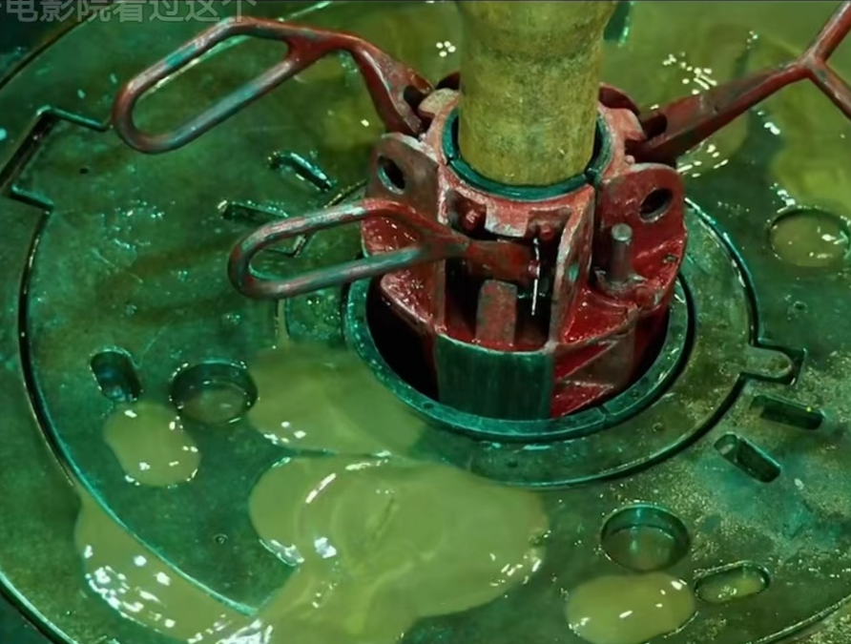
A. Des questions éthiques où le profit prime
1. Contraintes de temps et de coûts
2. Réduction des coûts
3. Poursuite du profit

Slide 7

II. Analyse éthique de l’ingénierie des causes d’accidents
2.
1.
Informations sur le partage de l’information et les questions de transparence
Défaut de partager des informations potentiellement dangereuses
1.
2.
Le risque d’emballement des têtes de puits n’est pas évalué de manière adéquate
Informations sur l’évaluation inadéquate des risques
C. 缺乏透明度
B. 不充分的风险评估

Slide 8
PARTIE 3
III. Analyse éthique technique des mesures correctives
Notes:
然后，在第三部分，我们将介绍此次事故的后续处理结果，并以一个未来工程师的角度，试着自己探讨以后应该如何开展这种工程，避免类似事故的发生。Ensuite, dans la troisième partie, nous présenterons les résultats du traitement ultérieur de cet accident et, du point de vue d'un futur ingénieur, nous essaierons d'explorer par nous - mêmes comment ce type de travail devrait être effectué plus tard pour éviter des accidents similaires.

Slide 9
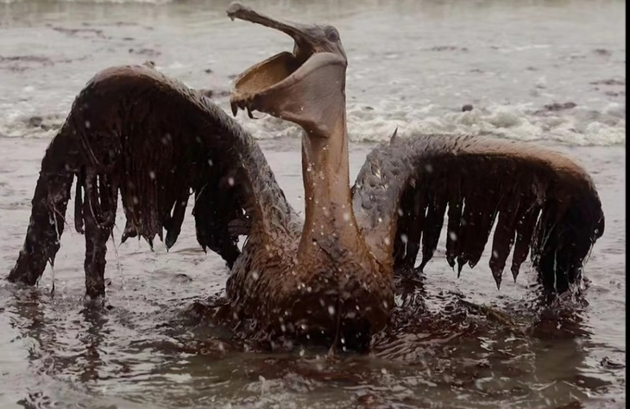
III. Analyse éthique technique des mesures correctives
A. Restauration de l’environnement
B. Améliorer la réglementation
C. Indemniser les parties concernées
1. Restaurer les communautés et les écosystèmes touchés
2. Données sur l’état du nettoyage et de la restauration de l’environnement
Assurer la conformité et la sécurité du projet
Des Nouvelles réglementations et normes
Les entreprises sont éthiquement responsables des conséquences de leurs actions d’ingénierie
Données sur les indemnités versées par BP

Slide 10
PARTIE 4
IV. Conclusion
Notes:
最后，我们将对墨西哥原油泄露事故以及自己的工程伦理方面的思考做一个总结。Enfin, nous ferons un résumé de nos réflexions sur la fuite de pétrole brut au Mexique, ainsi que sur notre propre éthique de l'ingénierie.

Slide 11

IV. Conclusion
A. Résumer l’application de l’éthique de l’ingénierie aux déversements d’hydrocarbures dans le golfe du Mexiqueet l’importance
B. Mettre l’accent sur les leçons tirées des accidents et sur le rôle directeur de l’éthique du génie après l’accident
C. Proposer un principe général de l’éthique de l’ingénierie dans la prise de décision en ingénierie, à savoir l’importance de trouver un équilibre entre les intérêts économiques et la responsabilité sociale et environnementale.

Slide 12

IV. 结论
Grâce à ce plan, nous pouvons élaborer systématiquement sur les questions éthiques et les données connexes de la marée noire du golfe du Mexique. Et mettre l’accent sur l’application et la valeur de l’éthique de l’ingénierie dans les projets d’ingénierie.

Slide 13
Merci de m’avoir écouté
Présentateur: ODIN , Cécile
2023.10
Notes:
感谢大家的聆听，请大家期待下次我们对这个事故更深入的演讲。Merci à tous pour votre écoute et attendez - vous à notre prochain discours plus approfondi sur cet accident.

